Slide 1
4. Asymptoten met limieten
Onderdeel van hoofdstuk limieten van analyse

Slide 2
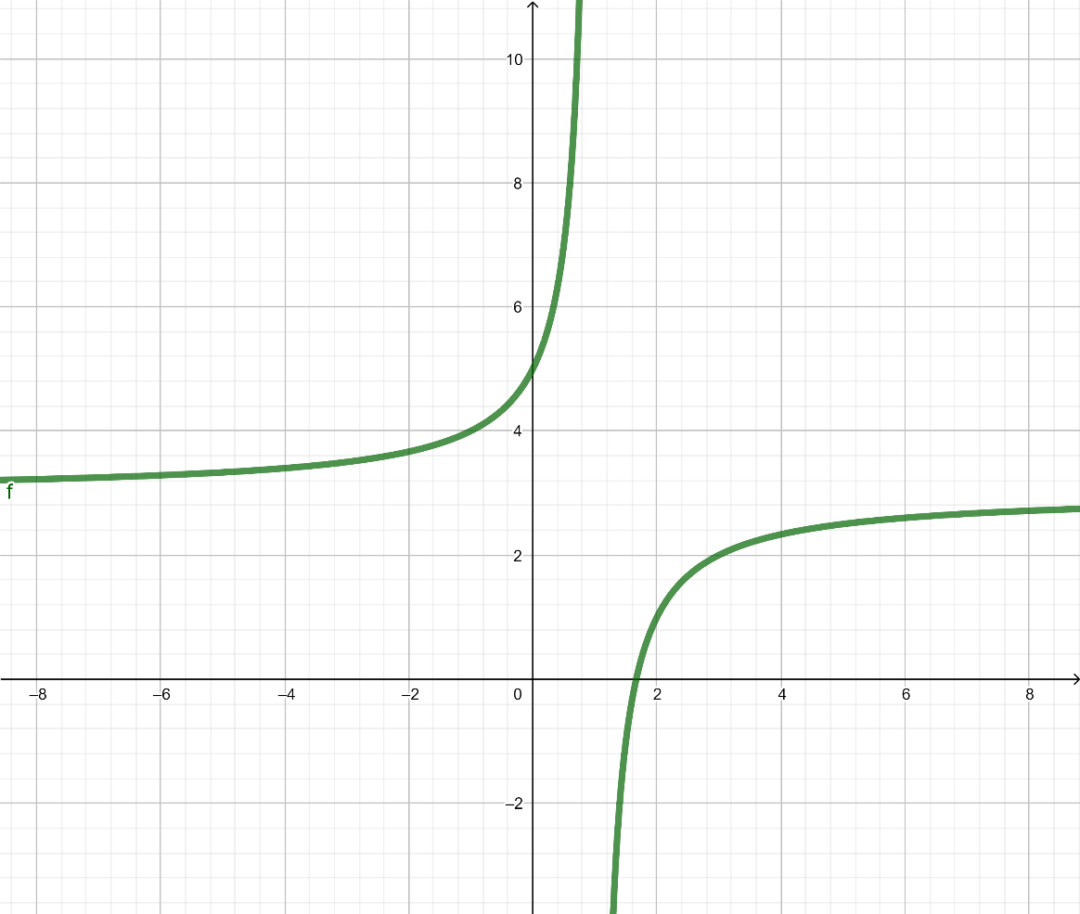
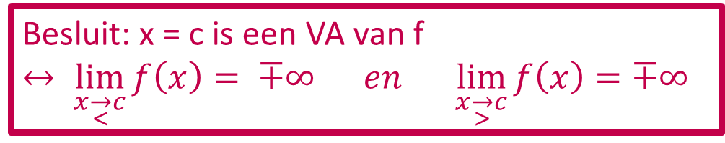

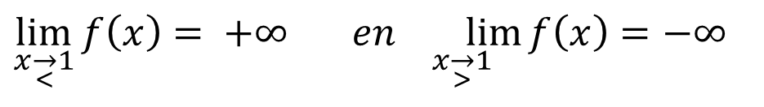
4.1 Verticale asymptoten
Voorbeeld: $f\left(x\right)=\frac{3x−5}{x−1}$
De grafiek heeft een VA: x = 1
$$\lim_{x\overset{→}{<}1}{f\left(x\right)= +∞ en\lim_{x\overset{→}{>}1}{f\left(x\right)=−∞ }}$$
Besluit: x = c is een VA van f
$$↔ \lim_{x\overset{→}{<}c}{f\left(x\right)= ∓∞ en \lim_{x\overset{→}{>}c}{f\left(x\right)=∓∞ }}$$
Opmerkingen:
Een grafiek kan oneindig veel verticale asymptoten hebben.
Bij rationale functies zoeken we de verticale asymptoten bij de polen van de functie

Slide 3

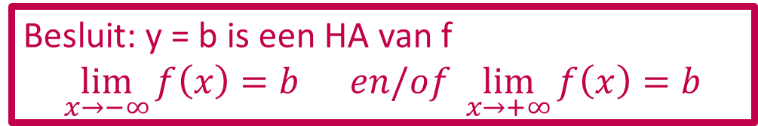
4.2 Horizontale asymptoten
Voorbeeld: $f\left(x\right)=\frac{3x−5}{x−1}$
De grafiek heeft een HA: y = 3
$$\lim_{x→−∞}{f\left(x\right)=3 en\lim_{x→+∞}{f\left(x\right)=3}}$$
Besluit: y = b is een HA van f
$$\lim_{x→−∞}{f\left(x\right)=b en/of\lim_{x→+∞}{f\left(x\right)=b}}$$
Opmerkingen:
Een grafiek kan maar hoogstens twee HA’s hebben.
Bij rationale functies heeft een HA als gr T ≤ gr N

Slide 4
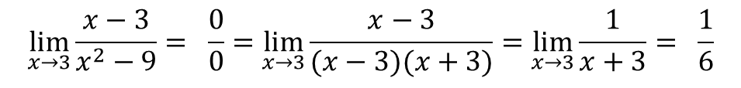
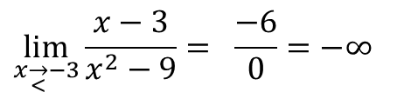

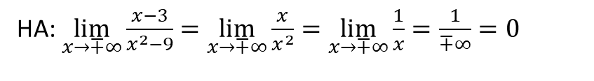
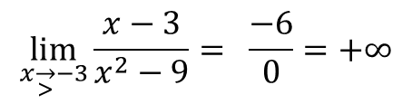

Voorbeeld: bepaal de vergelijkingen van de asymptoten van $f\left(x\right)=\frac{x−3}{x^{2}−9}$
VA: polen: x = -3 en x = 3
$$\lim_{x\overset{→}{<}−3}{\frac{x−3}{x^{2}−9}= \frac{−6}{0}=−∞}$$
xxxx |  | -3 |  | 3
x² -9 | + | 0 | - | 0 | +
$$\lim_{x\overset{→}{>}−3}{\frac{x−3}{x^{2}−9}= \frac{−6}{0}=+∞}$$
$$\lim_{x\overset{→}{}3}{\frac{x−3}{x^{2}−9}= \frac{0}{0}=\lim_{x\overset{→}{}3}{\frac{x−3}{(x−3)(x+3)}=\lim_{x\overset{→}{}3}{\frac{1}{x+3}= \frac{1}{6}}}}$$
$$VA: x=−3$$
HA: $\lim_{x\overset{→}{}∓∞}{\frac{x−3}{x^{2}−9}=\lim_{x\overset{→}{}∓∞}{\frac{x}{x^{2}}=\lim_{x\overset{→}{}∓∞}{\frac{1}{x}=\frac{1}{∓∞}=0}}}$
$$HA: y=0$$

Slide 5
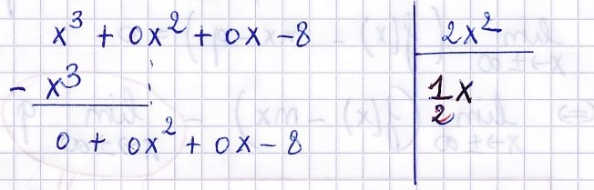

4.3 Schuine asymptoten
Voorbeeld: $f\left(x\right)=\frac{x^{3}−8}{2x²}$
Om na te gaan of deze functie een SA heeft, hebben we tot nu toe de euclidische deling uitgevoerd.
Besluit: f heeft een SA met vergelijking: $y= \frac{1}{2}x$
Het is de bedoeling dat we een andere methode zien om de vgl van de SA te bepalen zodat we dit ook kunnen toepassen op andere soorten functies.

Slide 6
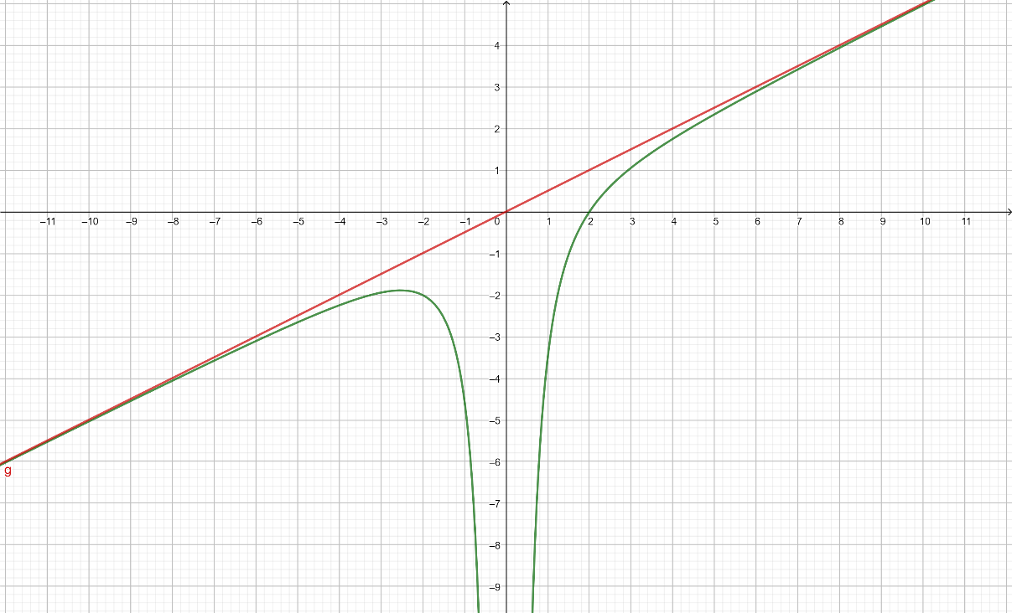
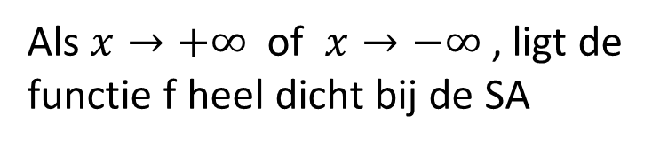
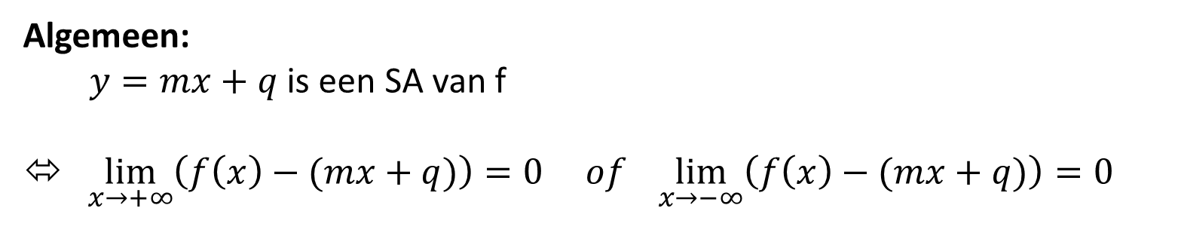
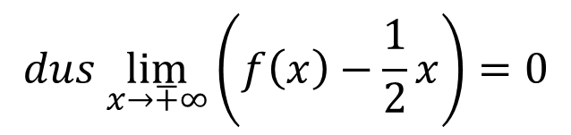
Als $x→+∞$ of $x→−∞$ , ligt de functie f heel dicht bij de SA
$$dus \lim_{x→∓∞}\left(f\left(x\right)−\frac{1}{2}x\right)=0$$
Algemeen:
$y=mx+q$ is een SA van f
⬄$\lim_{x→+∞}\left(f\left(x\right)−(mx+q)\right)=0 of\lim_{x→−∞}\left(f\left(x\right)−(mx+q)\right)=0$

Slide 7
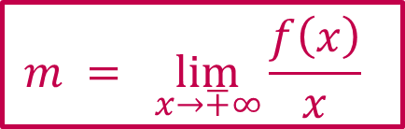



Hoe berekenen we m zonder euclidische deling?
$\lim_{x→∓∞}\left(f\left(x\right)−(mx+q)\right)=$ 0
$\lim_{x→∓∞}\left(f\left(x\right)−(mx+q)\right) .\lim_{x→∓∞}{\frac{1}{x} }=$0 en 0.0 = 0
=0
$\lim_{x→∓∞}\left(\frac{f\left(x\right)−(mx+q)}{x}\right)=$ 0
$\lim_{x→∓∞}{\frac{f\left(x\right)}{x} −\lim_{x→∓∞}{\frac{mx}{x} −\lim_{x→∓∞}{\frac{q}{x}}}=}$ 0
=0
$\lim_{x→∓∞}{\frac{f\left(x\right)}{x} −m=}$ 0
$$m = \lim_{x→∓∞}{\frac{f\left(x\right)}{x} }$$

Slide 8


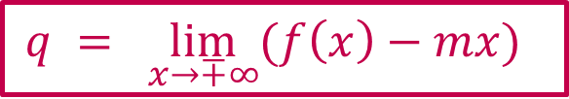
Hoe berekenen we q zonder euclidische deling?
$\lim_{x→∓∞}\left(f\left(x\right)−(mx+q)\right)=$ 0
$\lim_{x→∓∞}\left(f\left(x\right)−mx)\right) −$ $\lim_{x→∓∞}$q = 0
= q
$$q = \lim_{x→∓∞}{(f\left(x\right)−mx) }$$
Besluit: f heeft een SA: $y=mx+q$ als
$m = \lim_{x→∓∞}{\frac{f\left(x\right)}{x} ∈IR }$ $q = \lim_{x→∓∞}\left(f\left(x\right)−mx\right) ∈IR$

Slide 9

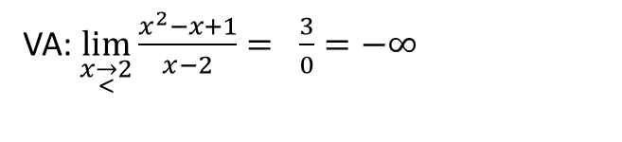
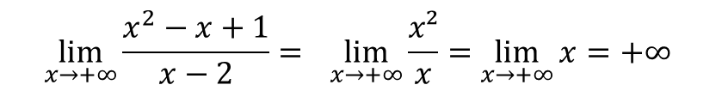
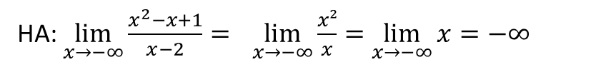
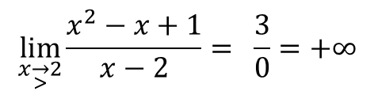

Voorbeeld: bepaal de vergelijkingen van de asymptoten van $f\left(x\right)=\frac{x^{2}−x+1}{x−2}$
VA: $\lim_{x\overset{→}{<}2}{\frac{x^{2}−x+1}{x−2}= \frac{3}{0}=−∞}$
xxxx |  | 2
x - 2 | - | 0 | +
$$\lim_{x\overset{→}{>}2}{\frac{x^{2}−x+1}{x−2}= \frac{3}{0}=+∞}$$
$$VA: x=2$$
HA: $\lim_{x\overset{→}{}−∞}{\frac{x^{2}−x+1}{x−2}= }\lim_{x\overset{→}{}−∞}{\frac{x²}{x}=\lim_{x\overset{→}{}−∞}{x=−∞ }}$
$$\lim_{x\overset{→}{}+∞}{\frac{x^{2}−x+1}{x−2}= }\lim_{x\overset{→}{}+∞}{\frac{x²}{x}=\lim_{x\overset{→}{}+∞}{x=+∞ }}$$
$$geen HA$$

Slide 10
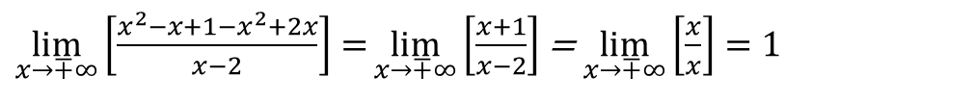

Voorbeeld: bepaal de vergelijkingen van de asymptoten van $f\left(x\right)=\frac{x^{2}−x+1}{x−2}$
SA: $m=\lim_{x\overset{→}{}∓∞}{\frac{x^{2}−x+1}{x(x−2)}= }\lim_{x\overset{→}{}∓∞}{\frac{x²}{x²}=\lim_{x\overset{→}{}∓∞}{1=1 }}$
$$q=\lim_{x\overset{→}{}∓∞}\left[\frac{x^{2}−x+1}{x−2}−x\right]=\lim_{x\overset{→}{}∓∞}\left[\frac{x^{2}−x+1}{x−2}−\frac{x(x−2)}{x−2}\right]$$
$\lim_{x\overset{→}{}∓∞}\left[\frac{x^{2}−x+1−x^{2}+2x}{x−2}\right]=\lim_{x\overset{→}{}∓∞}\left[\frac{x+1}{x−2}\right]$ = $\lim_{x\overset{→}{}∓∞}\left[\frac{x}{x}\right]=1$
$$SA:y=x+1$$
Opmerking: bekijk de grafiek op je GRM om te controleren

